Slide 1

มติและสาระสำคัญจากการประชุม
คณะกรรมการหลักประกันสุขภาพแห่งชาติ
ครั้งที่ 10/2564 วันที่ 6 กันยายน 2564
วาระที่ 3.1(2)
นำเสนอในการประชุม อปสข เขต 5 ราชบุรี วันที่ 22 กันยายน 2564

Slide 2
เรื่องจากวาระเพื่อพิจารณา
1
ข้อเสนอการขยายกลุ่มเป้าหมายการให้บริการฉีดวัคซีนป้องกันโรคไข้หวัดใหญ่ตามฤดูกาล
กรมควบคุมโรคมีความเห็นทางวิชาการในการดำเนินงานและการกำหนดกลุ่มเป้าหมายการให้บริการวัคซีนป้องกันโรคไข้หวัดใหญ่ตามฤดูกาลเพิ่มเติม ดังนี้
กลุ่มบุคลากรหรือผู้ปฏิบัติหน้าที่ให้บริการ
ดูแลผู้ป่วยโรค COVID-19
กลุ่มที่อยู่ในจุดที่มีการรวมตัวของ
ประชาชนจำนวนมากที่เสี่ยงต่อการระบาด
3. กลุ่มเสี่ยงอื่นๆ ขึ้นกับสถานการณ์
มติที่ประชุม
เห็นชอบให้มีการเตรียมความพร้อม โดยรณรงค์ให้ประชาชนลงทะเบียนตามระบบเป๋าตัง ระบบ Hospital Portal หรือการลงทะเบียนเข้ารับบริการตามที่หน่วยบริการกำหนด
เห็นชอบให้ขยายเวลาการให้บริการถึงวันที่ 31 ธันวาคม 2564

Slide 3
เรื่องจาก วาระเพื่อพิจารณา
การปรับประสิทธิภาพการบริหารกองทุนหลักประกันสุขภาพแห่งชาติ
2
มติที่ประชุม
หลักการและแผนการตรวจสอบการจ่ายชดเชยและคุณภาพ แผนผังการรับข้อมูลการจ่ายแบบ fee schedule และมาตรการในการควบคุมกำกับการเบิกจ่ายให้ถูกต้อง โปรแกรมในการประมวลการจ่ายชดเชย และการกำกับติดตาม แผนการตรวจสอบเวชระเบียนรายการ fee schedule ปี 2565
เห็นชอบการปรับประสิทธิภาพการบริหารกองทุนหลักประกันสุขภาพแห่งชาติและมาตรการในการควบคุมกำกับการเบิกจ่ายให้ถูกต้อง กรณีบริการที่จ่ายชดเชยแบบ fee schedule และมอบ สปสช.รับข้อเสนอแนะและข้อสังเกตของคณะกรรมการไปพิจารณาดำเนินการ

Slide 4
หลักการตรวจสอบการจ่ายชดเชยค่าบริการ
ตรวจสอบก่อนการจ่ายชดเชย (Pre-audit) ใน ทุกรายการ ที่มีการเบิกชดเชย ซึ่งมีมาตรการในการตรวจสอบดังนี้
  ระบบ authentication การตรวจสอบการพิสูจน์ตัวตนของผู้รับบริการ
  ระบบตรวจสอบ 1st Adjudication การตรวจสอบข้อมูลเบิกจ่ายตามเงื่อนไขที่กำหนด เป็นการตรวจสอบในระบบโปรแกรมเบื้องต้น
  ระบบตรวจสอบ 2nd Adjudication การตรวจสอบวินิจฉัยข้อมูลการเบิกจ่ายตามเงื่อนไขที่กำหนด โดยเป็นข้อมูลที่การตรวจสอบ 1st Adjudication ไม่สามารถวินิจฉัยได้ ต้องใช้การตรวจสอบวินิจฉัยโดยเจ้าหน้าที่ของ สปสช.
  ระบบ AI และ verification system เป็นการตรวจสอบข้อมูลเบิกจ่ายที่ผิดปกติ ที่ผ่านการตรวจสอบ 2nd Adjudication ซึ่งจะนำมาใช้ในการตรวจสอบรายการที่มีข้อมูลเบิกจำนวนมาก หรือมีค่าใช้จ่ายสูง
  ตรวจสอบโดย auditor ภายนอก กรณีที่พบหน่วยบริการที่มีข้อมูลผิดปรกติจำนวนมาก
ตรวจสอบหลังการจ่ายชดเขย (Post-audit) ตรวจสอบโดย auditor
ข้อมูลการเบิกชดเชย
1st Adjudication
ข้อมูลไม่ถูกต้อง ไม่จ่ายชดเชย
2 st Adjudication
Pre Audit
ข้อมูลไม่ถูกต้อง ไม่จ่ายชดเชย
AI/verification
ข้อมูลไม่ถูกต้อง
Auditor
ข้อมูลถูกต้อง
ข้อมูลไม่ถูกต้อง ไม่จ่ายชดเชย
จ่ายชดเชย
Post Audit

Slide 5
แผนการตรวจสอบการจ่ายชดเชยและคุณภาพบริการ ปี 2565
ตรวจสอบก่อนการจ่ายชดเชย (Pre-audit) ซึ่งมีมาตรการในการตรวจสอบดังนี้
        ระบบ authentication
        ระบบ AI และ verification system ในการตรวจจับข้อมูลเบิกจ่ายที่ผิดปกติ
        ตรวจสอบโดย auditor ภายนอกกรณีที่พบหน่วยบริการที่มีความผิดปรกติจำนวนมาก
ตรวจสอบหลังการจ่ายชดเขย (Post-audit) ตรวจสอบโดย auditor
ตรวจสอบข้อบ่งชี้ก่อนการให้บริการ (Pre-authorization) ตรวจสอบโดยแพทย์ผู้เชี่ยวชาญเฉพาะโรค
ตรวจสอบคุณภาพการให้บริการ (Quality of care audit) โดยความร่วมมือกับสมาคมวิชาชีพ

Slide 6
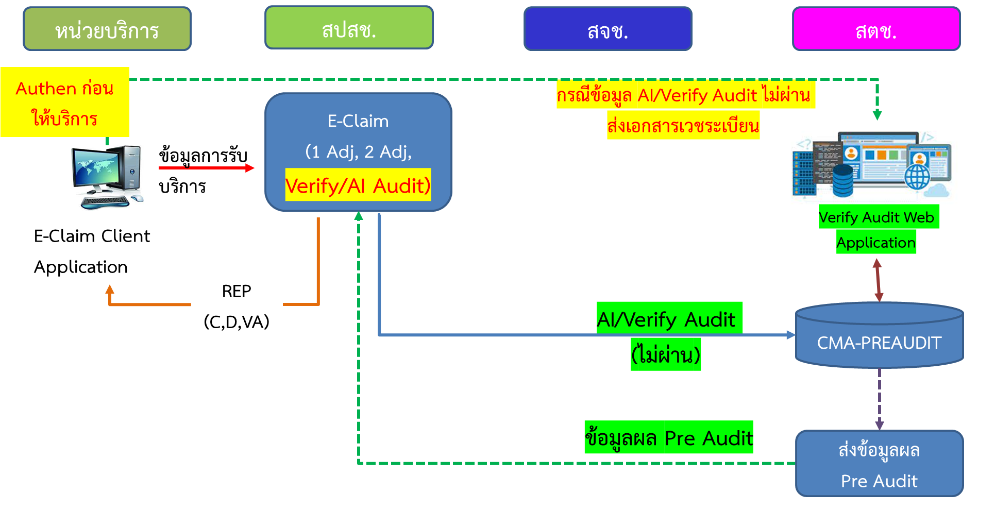
Flow การรับข้อมูลการจ่ายและมาตรการในการควบคุมกำกับการเบิกจ่ายให้ถูกต้อง

Slide 7
โปรแกรมในการประมวลการจ่ายชดเชย และการกำกับติดตาม
ระบบประมวลผลกองทุนแบบบูรณาการ (Seamless Eclaim) 14 รายการ
  ตรวจสอบข้อมูลก่อนจ่ายชดเชยเบื้องต้นด้วย AI audit / verification จำนวน 9 รายการ เช่น การชดเชย PPFS การเบิกชดเชยอุปกรณ์ เป็นต้น
  ตรวจสอบข้อบ่งชี้ก่อนการให้บริการ จำนวน 2 รายการ เช่น ยาบัญชี จ2 อุปกรณ์ประสาทหูเทียม
  ตรวจสอบโดยผู้ตรวจสอบจำนวน 2 รายการ เช่น ผู้ป่วยในกรณีชดเชย DRG สิทธิ UC, อปท. ODS&MIS.
2. ระบบบูรณาการการติดตามข้อมูลการจ่ายชดเชยเฉพาะโรค (Seamless for DMIS) 5 รายการ
  ตรวจสอบโดยผู้ตรวจสอบจำนวน 1 รายการ เช่น การให้บริการกรณี HD
  ตรวจสอบข้อมูลก่อนจ่ายชดเชยเบื้องต้นด้วย AI audit จำนวน 2 รายการ เช่น การชดเชย PPFS
  ตรวจสอบข้อมูลก่อนจ่ายชดเชยเบื้องต้นเงื่อนไข verification จำนวน 2 รายการ เช่น บริการฟื้นฟู
3. โปรแกรม OPBKKCLAIM (กทม) 6 รายการ พัฒนา AI audit และ verification เช่น OP-ปฐมภูมิ ทันตกรรม
4. โปรแกรม UCEP 2 รายการ คือ IP-UCEP & UCEP-COVID ตรวจสอบข้อมูลเบื้องต้นโดยฝ่ายงานจ่ายชดเชย
และตรวจสอบหลังจ่ายชดเชย โดยผู้ตรวจสอบ

Slide 8
แผนการตรวจสอบเวชระเบียนรายการ FS ปี 2565
จำนวน 814,180 ฉบับ
1. บริการ OP กทม.
123,500 ฉบับ
OP-refer/AE/พิการ/ทันตกรรม/HC (กทม.)
OP -ปฐมภูมิ (Model 5 กทม.)
2. บริการ UCEP
500 ฉบับ
IP UCEP
3. บริการ CR
100,780 ฉบับ
การให้เคมีบำบัด/รังสีรักษา (ส่วนที่มี protocol)+CA anywhere (เฉพาะ OP)
IP CAG + PCI
ประสาทหูเทียม (ใช้ระบบ Pre-authorization)
Instrument (ภาพรวม)
ยา จ 2 ใน Breast cancer/ DLBCL/CML (ใช้ระบบ Pre-authorization)
OP บริการไปที่ไหนก็ได้ /OPAE
บริการสำหรับหญิงตั้งครรภ์
4. บริการ PP
Fee schedule
435,600 ฉบับ
บริการคุมกำเนิดและยุติการตั้งครรภ์ที่ไม่ปลอดภัย
บริการคัดกรองมะเร็งปากมดลูก
บริการแว่นตาสำหรับเด็กที่มีสายตาผิดปกติ
6. บริการไตวายเรื้อรัง
1,250 ฉบับ
บริการฟอกเลือดด้วยเครื่องไตเทียม (HD)
7. บริการ COVID-19
89,800 ฉบับ
ตรวจคัดกรอง
8. บริการควบคุม ป้องกัน
และรักษาโรคเรื้อรัง
300 ฉบับ
DM type I ร่วมกับสมาคมโรคเบาหวาน ลงกำกับคุณภาพ
การกักกันโรค (Hospital Quarantine)
UCEP-COVID
ค่าบริการ IP/ IPPUI /cohort ward / Hospital /home Isolation /
5. บริการฟื้นฟู
55,450 ฉบับ
อุปกรณ์ผู้พิการ
บริการฟื้นฟู
9. OPLG 7,000 ฉบับ
ตรวจสอบผู้ป่วยนอกสิทธิ อปท.
HI /CI

Slide 9
รายการ FS ที่ยังไม่อยู่ในเป้าหมายการตรวจสอบเวชระเบียนปี 2565
รายการ | มาตรการอื่นในการควบคุมกำกับ
1. บริการ CR
- TB (ตรวจ Lab/ยา/รักษา) | มีระบบ authentication / verification
- ร้านยาคุณภาพ | มีระบบ authentication
- ER คุณภาพ | มีระบบ authentication
2. บริการ PP Fee schedule
- คัดกรองภาวะพร่องไทรอยด์ฮอร์โมนและเฟ็นนิลคีโตนยูเรีย | มีการ cross check กับ birth registry และจ่ายชดเชยเฉพาะหน่วยที่มีศักยภาพ
- ตรวจยืนยันภาวะพร่องฮอร์โมนไทรอยด์รวมค่าติดตาม | มีการ cross check กับ ผลคัดกรอง และจ่ายชดเชยเฉพาะ รพ.เด็ก
3. บริการแผนไทย - น้ำมันกัญชา | มีระบบ authentication
4. บริการส่งยาทาง ปณ. | เชื่อมโยงข้อมูลกับ บ.ไปรษณีย์ ไทย
5. บริการ Telehelth | จำนวนในการเบิกชดเชยยังไม่มาก unit cost ต่ำ 30 บาท/visit
6. บริการ HIV - บริการ VCT | เชื่อมโยงข้อมูลกับโปรแกรม NAP
7. บริการคลินิกพยาบาล | มีระบบ authentication /ประสานสภาวิชาชีพในการกำกับติดตาม

Slide 10



